Slide 1
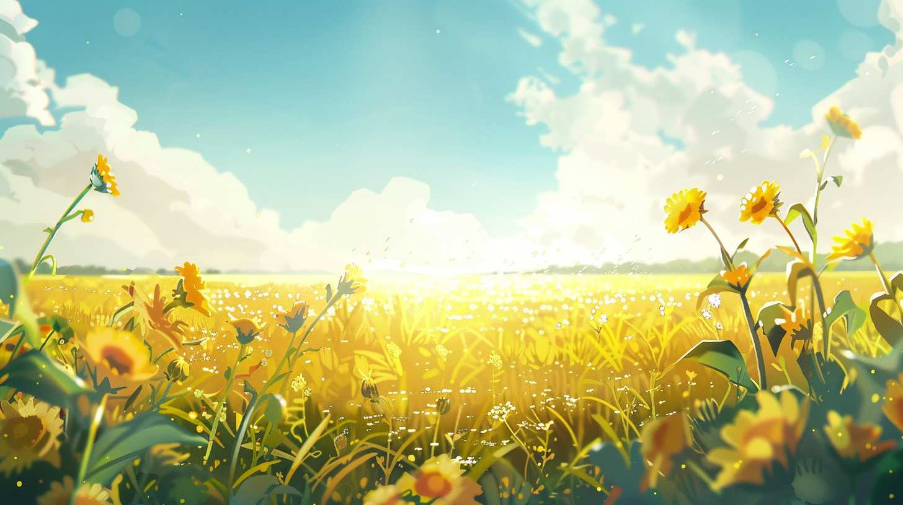

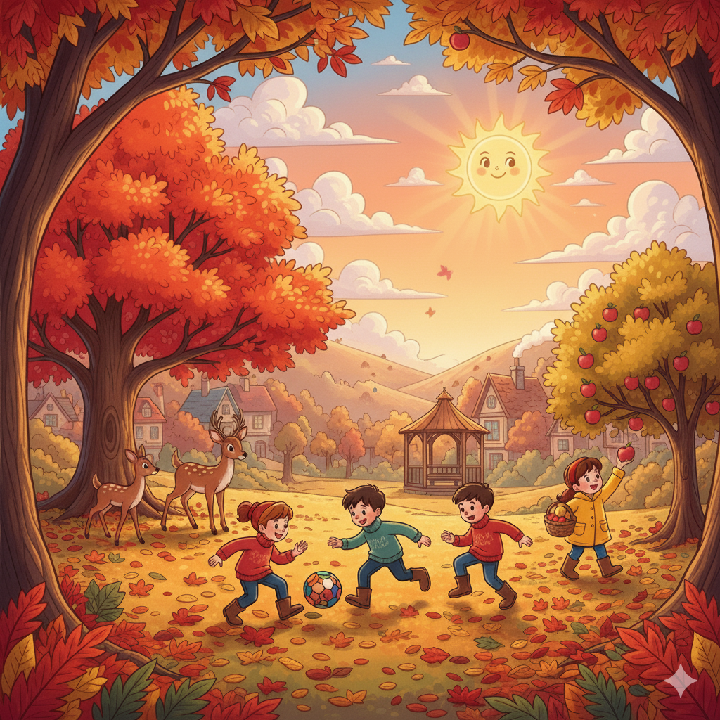

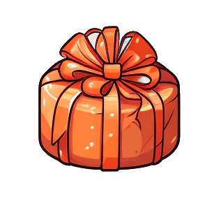
Какие признаки осени ты видишь на картинке?
Какое время года на картинке?
Чем еще можно заняться осенью?
Какое настроение у детей?
Чем занимаются дети?

